Slide 1
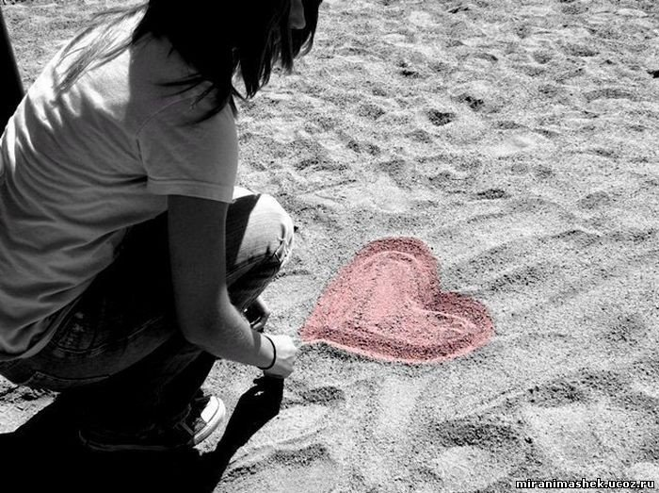
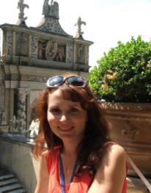
Мастер – класс
«Объёмная открытка «цветочное сердечко» для мамы»
АВТОР: КАЛАЧЯН СОФИЯ ИВАНОВНА
ВОСПИТАТЕЛЬ ГРУППЫ №13
МБДОУ Д/С №7 КОМБИНИРОВАННОГО ВИДА

Slide 2
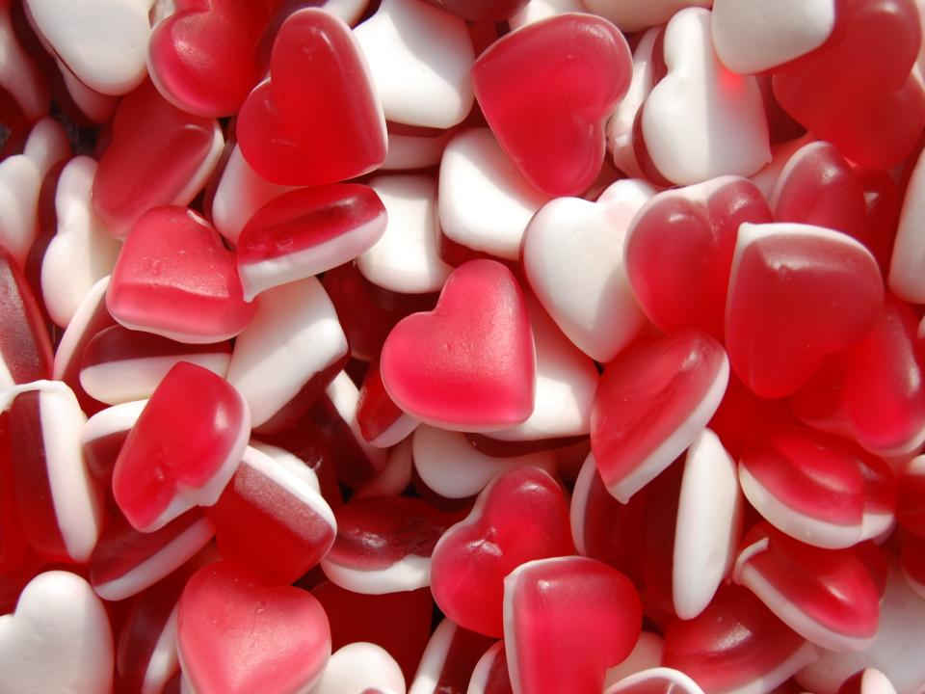
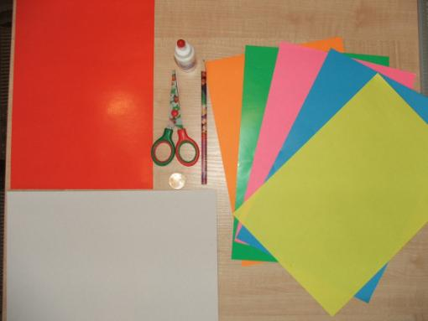
Для открытки потребовалось:
Картон
цветная бумага
клей пва
ножницы
простой карандаш
монета

Slide 3
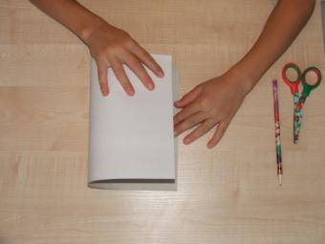
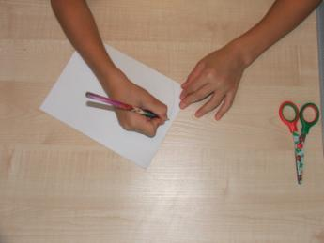
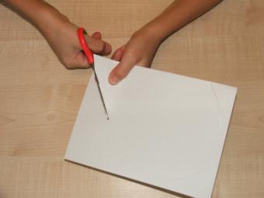
Приступаем к работе: 1.Сгибаем лист картона пополам. 2.рисуем карандашом сердце.
3. Вырезаем заготовку сердца.

Slide 4
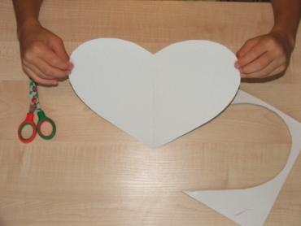
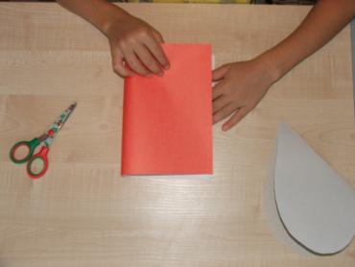
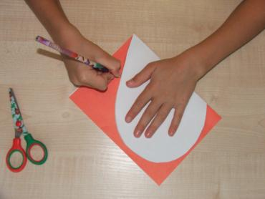
Сгибаем красный картон пополам, прикладываем к нему трафарет в виде сердца, обводим.
Текст Пнадписи

Slide 5
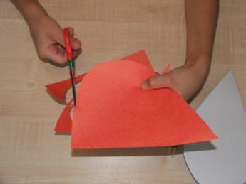
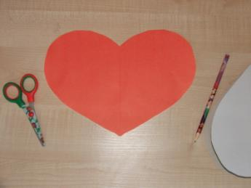
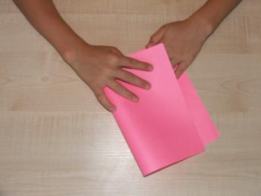
1.Вырезаем по контуру, получилась основа нашей открытки.
2.Приступаем к изготовлению цветов:
-сгибаем лист цветной бумаги пополам.

Slide 6
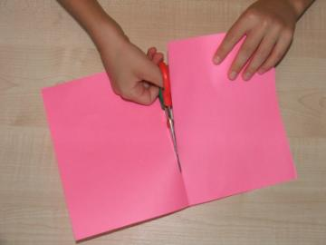
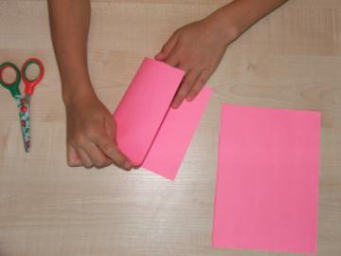
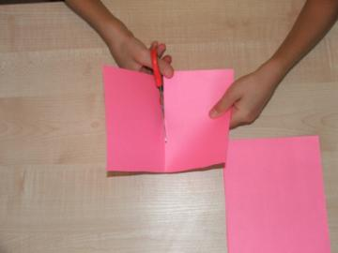
-разрезаем лист на две части.
-Сгибаем каждую часть пополам и разрезаем по линии сгиба.

Slide 7
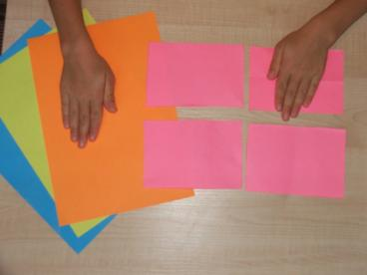
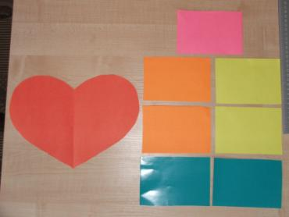
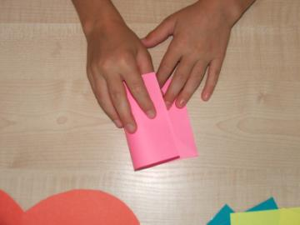
У нас получается из одного листа цветной бумаги 4 прямоугольника. Аналогично вырезаем прямоугольники других цветов. Нам понадобятся :
-1 розовый, 2 оранжевых,2 жёлтых, 2 голубых прямоугольника.

Slide 8
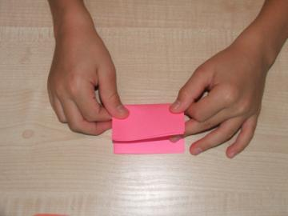
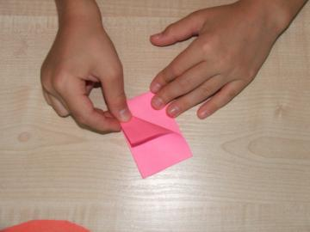
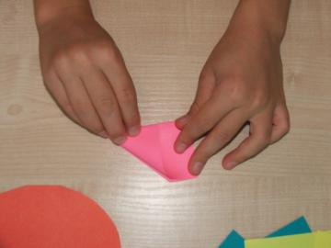
Берём 1 прямоугольник, сгибаем его пополам, внешний край соединяем с линией сгиба, переворачиваем и делаем тоже самое с другим уголком прямоугольника.

Slide 9
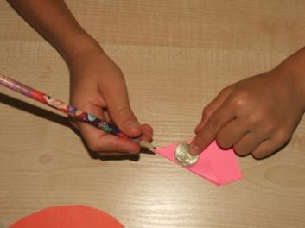
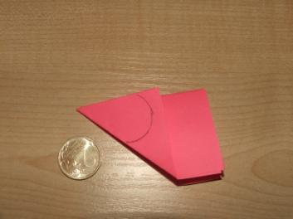
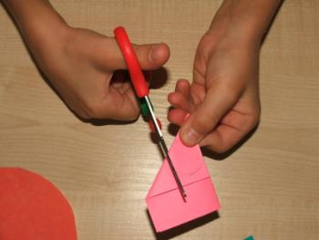
Прикладываем монетку к треугольнику, обводим и вырезаем по контуру.

Slide 10
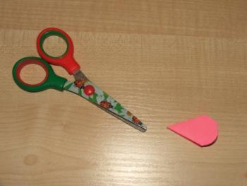
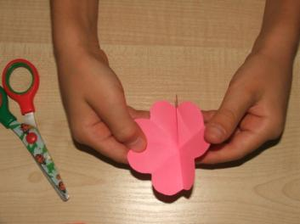
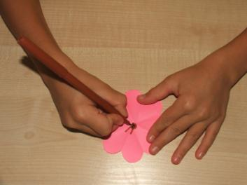
Разворачиваем получившийся цветок и рисуем фломастером серединку.

Slide 11
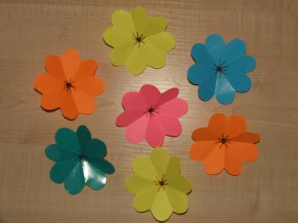
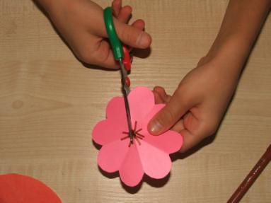
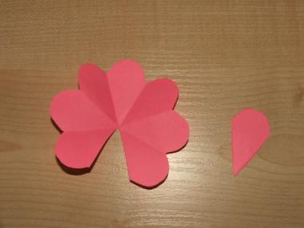
У всех цветов вырезаем серединку. Всего получилось 7 цветов.

Slide 12
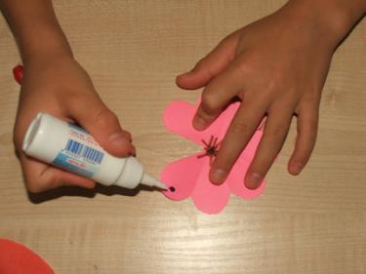
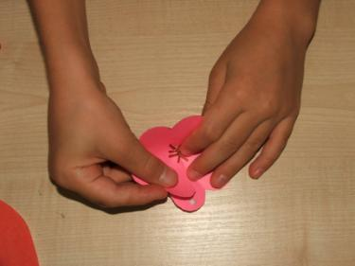
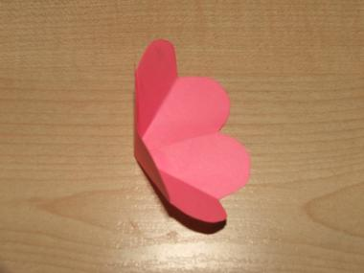
Склейте два лепестка так, чтобы цветок имел шесть лепесткоВ.

Slide 13
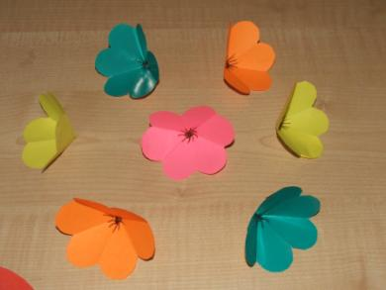
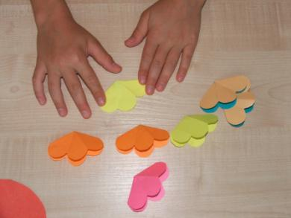
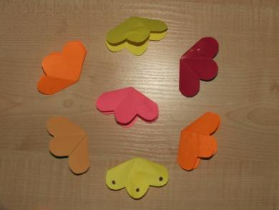
Согните цветы так, как показано на картинке.

Slide 14
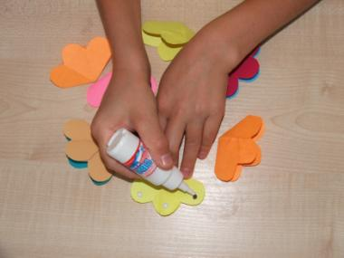
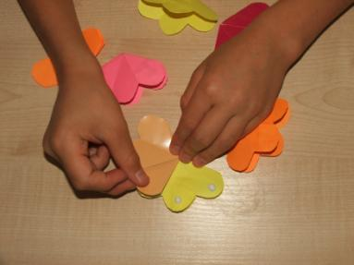
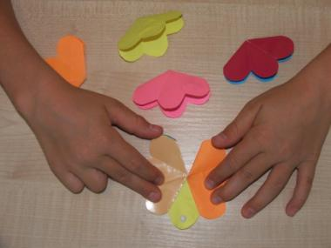
Склейте цветы между собой так, как показано на рисунке.

Slide 15
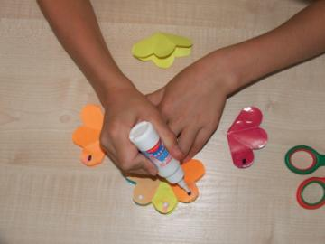
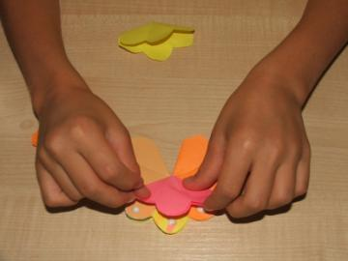
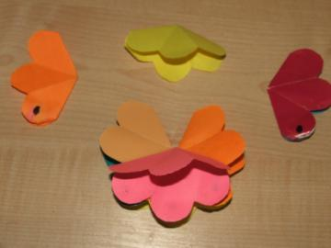
Места, где нужно склеить лепестки, отмечены очками.

Slide 16
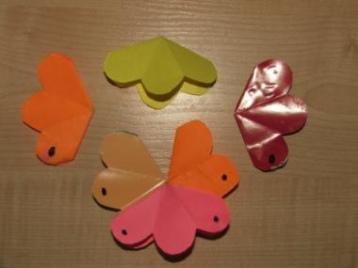
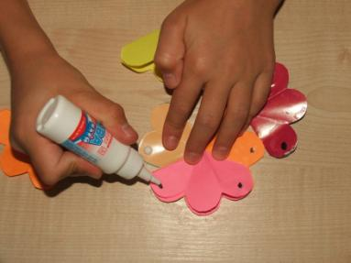
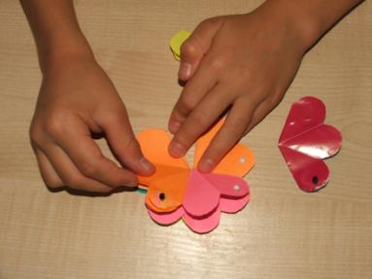
Склеиваем цветы между собой так, как показано на рисунке.

Slide 17
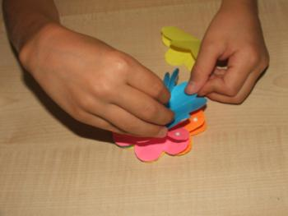
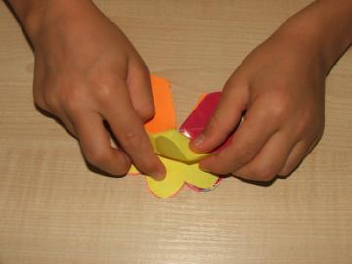
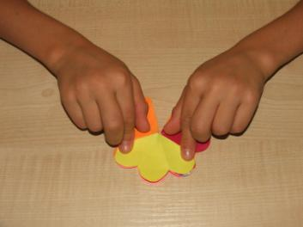
В сложенном виде получается вот такой цветок.

Slide 18
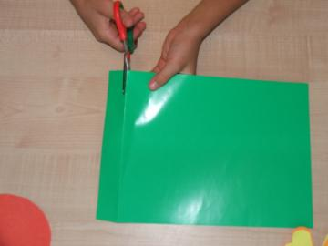
Изготавливаем листочки: режем полоски, складываем полоски пополам, рисуем 4 листика.

Slide 19
Вырезаем листочки.

Slide 20
Приклеиваем листочки к цветку с одной стороны, затем с другой.

Slide 21
Края лепестков приклеиваем к открытке сначала с одной стороны, потом с другой, как показано на рисунке.

Slide 22
Открытка готова!

Slide 23
Подарки для мамы готовили сами,
Их мастерили своими руками,
Смотрите , родные, мы сердце Вам дарим,
Пусть сердце навечно останется с Вами! Пусть ласковым будет оно и душевным, Хоть кажется с виду обыкновенным…
С любовью и нежностью, мама,
Прижми, этот подарок к груди!

